Slide 1


Akumulace a agregace flexibility v procesech OTE
OTE, a.s.
Workshop pro účastníky trhu - 23.4. 2026
www.ote-cr.cz

Slide 2
Role OTE v nových procesech od 1.8.2026
Role OTE v nových procesech od 1.8.2026:
Registrace agregátorů a přímých poskytovatelů flexibility (PoFl)
Správa procesu přiřazení/změny agregátora/PoFla a SZ odpovědného za odchylku způsobenou poskytováním flexibility
Příjem údajů o výchozím diagramu (baseline) a poskytnuté flexibilitě od EDC a jejich zohlednění ve vyhodnocení odchylek vůči SZ (vlastní vyhodnocení hodnot baseline a poskytnuté flexibility bude provádět EDC)
Úhrada plateb za poskytnutou regulační energii/technickou flexibilitu příslušným poskytovatelům RE, resp. agregátorům či PoFlům
Úprava DÚF – rozšíření o nové položky pro předávání údajů o poskytnuté flexibilitě (analogie k položkám pro předávání údajů o sdílení elektřiny)
Předávání údajů o akumulované elektřině zpětně dodané do sítě (vyhodnocení akumulace bude provádět EDC)
Zpřístupnění relevantních údajů (o akumulaci, flexibilitě, baseline, měření, DÚF, atd.) všem relevantním RÚT dle podmínek stanovených ve vyhlášce o pravidlech trhu s elektřinou
www.ote-cr.cz

Slide 3
Registrace činností pro agregaci flexibility
Registrace agregátorů a přímých poskytovatelů flexibility (PoFl) – obecně
Agregátor ​
  Má licenci na obchodování s elektřinou, pravděpodobně tedy již má s OTE uzavřenou smlouvu o zúčtování odchylek nebo o přístupu do CS OTE​
  Poskytuje flexibilitu na svých EAN a agreguje flexibilitu na „cizích“ EAN​
Přímý poskytovatel flexibility ​
  Nemusí mít žádnou licenci, může se jednat i o společenství, aktivního zákazníka apod.​
  Poskytuje flexibilitu pouze na svých EAN​
Uzavírají s OTE Smlouvu o zúčtování regulační energie​
  Předpokladem je uzavření Rámcové dohody o podmínkách nákupu a poskytování služeb výkonové rovnováhy s ČEPS​
  Uzavřením smlouvy je v modulu Registrace (v CS OTE) aktivována činnost „Agregátor – elektřina“, resp. „Poskytovatel flexibility – elektřina“​
Na základě těchto činností je umožněn přístup do modulu CS OTE (modul CDS) s odpovídajícími službami​
www.ote-cr.cz

Slide 4
Agregace flexibility – obecné předpoklady
v CS OTE budou vytvořeny nové samostatné služby, které bude možné přiřadit k EAN-18:
  0024 – „Agregátor/Poskytovatel flexibility“
  0021 – „SZ agregátora/PoFla“ (pozor: jedná se o jinou službu než dnešní 0011 - „subjekt zúčtování“)
  Poznámka: v textu budou dále používány také zkratky:
    „Agregátor“
    „PoFl“ … přímý poskytovatel flexibility)
    „SZa“ … subjekt zúčtování agregátora/PoFla
Tyto služby 0024 – „Agregátor/Poskytovatel flexibility“ a „0021 – „SZ zúčtování agregátora/PoFla“ budou od sebe odděleny a budou předávány při komunikaci CS OTE s jednotlivými RÚTY
(ať už formou AK nebo zobrazením údajů přes webové formuláře na portále OTE)
službu „agregátor/poskytovatel flexibility“ bude umožněno přiřadit pouze subjektu, který má u OTE v modulu „Registrace“ aktivovánu činnost „Agregátor-elektřina“ nebo činnost „Poskytovatel flexibility – elektřina“.
na službu „Subjekt zúčtování agregátora/PoFla “ bude umožněno přiřadit se pouze subjektu, který má v sekci/modulu „Registrace“ aktivovánu činnost „Subjekt zúčtování-elektřina“.
www.ote-cr.cz

Slide 5
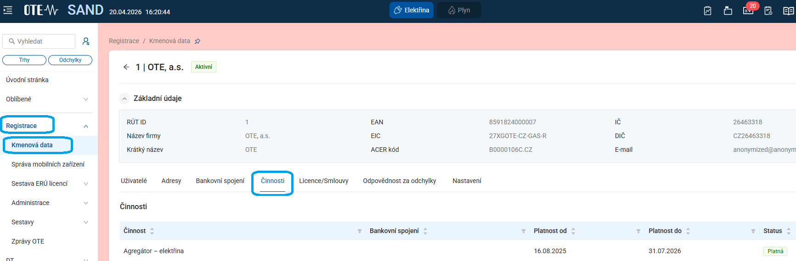
Agregace flexibility – obecné předpoklady
www.ote-cr.cz

Slide 6
Role Agregátora/PoFla v procesech OTE
Úvodní registrace činnosti agregátorů a přímých poskytovatelů flexibility (PoFl) v CS OTE v modulu Registrace (provádí OTE) – nezbytný předpoklad pro umožnění evidence poskytování flexibility v CS OTE
Pokud agregátor/PoFl bude chtít aktivně poskytovat flexibilitu na konkrétních předávacích místech (EAN OPM), bude mít povinnost se ke každému takovému EAN-18 (= identifikátor příslušného předávacího místa) zaregistrovat na pozici „agregátor/PoFl“ (obdobně jako se dnes příslušný subjekt registruje k EAN-18 v roli např. dodavatele elektřiny“ → proces přiřazení/změny agregátora.
Každý agregátor/PoFl musí mít v CS OTE pro dané období, ve kterém chce aktivně poskytovat flexibilitu na konkrétních předávacích místech (EAN-18), u všech těchto EAN-18 registrovaný i subjekt zúčtování nesoucí odpovědnost za odchylku způsobenou poskytováním flexibility (SZa).
Každý agregátor/PoFl bude mít v CS OTE rovněž registrován minimálně 1 virtuální souhrnný EAN-18 v síti 0100 (ČEPS) pro předávání údajů o poskytnuté SVR (regulační energii) a následně libovolné množství jednotlivých „fyzických“ EAN-18 v libovolných distribučních soustavách, prostřednictvím kterých bude tento agregátor/PoFl poskytovat flexibilitu.
Zásadní podmínkou je, že agregátor musí zajistit, že u všech těchto EAN-18 (jak virtuálních souhrnných, tak fyzických) musí být pro dané období registrován stejný SZa nesoucí odpovědnost za odchylku způsobenou poskytováním flexibility.
www.ote-cr.cz

Slide 7
Role Agregátora/PoFla v procesech OTE
„Virtuální“ souhrnný EAN-18 v síti 0100 (ČEPS)
Každý agregátor nebo Poskytovatel flexibility registrovaný u OTE bude mít v síti 0100 (ČEPS) vytvořen minimálně jeden virtuální EAN PM (EAN-18) pro předávání údajů o poskytnuté SVR (regulační energii).
registraci takového virtuálního EAN PM v síti 0100 zajišťuje ČEPS, která zároveň k tomuto virtuálnímu EAN PM při prvotní registraci přiřadí příslušného agregátora nebo Poskytovatele flexibility na pozici „Agregátor/Poskytovatel flexibility“ (služba 0024).
Registrační zpráva (msg111) bude pro tyto účely rozšířena o nový atribut „ ps-agr“ (agregátor/PoFl).
po registraci tohoto EAN-18 ČEPS vždy vyzve příslušného agregátora/PoFla, aby si k tomuto souhrnnému EAN-18 zajistil SZa nesoucího odpovědnost za odchylku způsobenou poskytováním flexibility → a to prostřednictvím procesu přiřazení/změny SZ agregátora.
Poté, co bude nastavena tato základní provazba „agregátor a SZagregátora“ na virtuálním EAN-18, tak bude v CS OTE umožněno, aby se agregátor přiřadil k jednotlivým „fyzickým“ EAN-18 v libovolných distribučních soustavách, prostřednictvím kterých bude tento agregátor/PoFl poskytovat flexibilitu.
Pokud bude agregátor nebo poskytovatel flexibility registrován u více virtuálních souhrnných EAN-18, tak zajistí, že u všech těchto virtuálních souhrnných EAN PM bude ve stejném období registrován stejný SZ agregátora (služba 0021).
www.ote-cr.cz

Slide 8
Role Agregátora/PoFla v procesech OTE
„Virtuální“ souhrnný EAN-18 v síti 0100 (ČEPS)
k virtuálnímu souhrnnému EAN PM v síti 0100 bude umožněno jako službu 0021 (SZ agregátora) zaregistrovat jakýkoliv existující SZ pouze v případě, kdy nebude vytvořena provazba „agregátor a SZagregátora“ na virtuálním souhrnném EAN-18 (např. z minulosti).
Pokud již příslušný „Agregátor/Poskytovatel flexibility“ (služba 0024) bude mít v CDS vytvořenu tuto provazbu, změna provazby (tzn. pokud agregátor bude chtít změnit svého SZa) bude umožněna vždy nejdříve od následujícího dne, a to pouze prostřednictvím procesu změny SZ agregátora na virtuálním souhrnném EAN-18 → případná změna kombinace „agregátor + SZ agregátora“ pak bude muset proběhnout u všech virtuálních souhrnných EAN-18 daného agregátora.
Existence této provazby „agregátor + SZ agregátora“ u virtuálního souhrnného EAN-18 daného agregátora je nezbytnou podmínkou pro umožnění přiřazení agregátora/PoFla k jednotlivým fyzických předávacím místům poskytujícím flexibilitu.
Virtuální“ souhrnný EAN-18 v síti 0100 (ČEPS) bude sloužit jako evidenční místo, na které bude ČEPS předávat údaje o poskytnuté RE (technické flexibilitě) a ceně této aktivované služby → OTE bude na základě těchto údajů provádět úhradu plateb za poskytnutou RE příslušným agregátorům/přímým poskytovatelům flexibility.
Úhrada za poskytnutou RE tedy nebude prováděna na základě dat na jednotlivých fyzických EAN-18 v DS.
www.ote-cr.cz

Slide 9
Role Agregátora/PoFla v procesech OTE
Jednotlivá „fyzická“ předávací místa (EAN-18) v jednotlivých distribučních soustavách či přenosové soustavě
Každý agregátor/PoFl může být registrován u libovolného počtu jednotlivých „fyzických“ EAN-18 → proces přiřazení/změny SZ agregátora.
U těchto jednotlivých „fyzických“ EAN-18 bude registrován dodavatel, SZd, provozovatel DS a nově také „agregátor/PoFl“ a „SZ agregátora“
Pokud u těchto jednotlivých „fyzických“ EAN-18 po přiřazení agregátora/PoFla a SZagregátora bude ze strany EDC aktivováno vyhodnocení flexibility (aktivací nového atributu „SVR-EDC“), bude EDC od stanoveného data aktivace provádět vyhodnocení tzv. výchozího diagramu (baseline) a vyhodnocení poskytnuté flexibility tímto konkrétním předávacím místem a tyto údaje bude EDC následně předávat do CS OTE → OTE tyto údaje zohlední ve vyhodnocení odchylek vůči příslušnému SZ
EDC bude provádět i případnou deaktivaci atributu „SVR-EDC“ v CS OTE v případě, kdy příslušné předávací místo bude vyřazeno z poskytování flexibility (např. z důvodu nesplnění podmínek vůči EDC, chybějícího agregátora či SZagregátora u EAN-18, nesplnění podmínek pro poskytování flexibility dle vyhlášky o pravidlech trhu s elektřinou, atd.)
Zásadní podmínkou je, že agregátor musí u všech „svých“ EAN-18 (jak „virtuálních“ souhrnných, tak „fyzických“) pro dané období zajistit registraci stejného SZa nesoucího odpovědnost za odchylku způsobenou poskytováním flexibility.
www.ote-cr.cz

Slide 10
Přiřazení Agregátora/PoFla k EAN PM u OTE
Registrace agregátora/poskytovatele flexibility k EAN OPM
Proces přiřazení agregátora/poskytovatele flexibility k EAN OPM bude probíhat novým procesem „přiřazení agregátora/PoFl k EAN OPM“ (= procesem obdobným dnešnímu procesu změny dodavatele).
„Žádost o přiřazení/změnu agregátora/PoFla k EAN OPM“ bude umožněno podat pouze subjektu, který má u OTE v modulu Registrace aktivní činnost „agregátor-elektřina“ nebo „poskytovatel flexibility - elektřina “.
Žádost o přiřazení/změnu agregátora/PoFl k EAN OPM bude obsahovat:
  EAN PM (v případě spárovaných EAN bude vyžadováno do žádosti zadat oba EANy, tj. EANd a EANo). V případě, že se jedná o spárované EANy, budou muset být v žádosti uvedeny oba tyto EANy, jinak nebude žádost přijata (bude kontrolováno !!!)
  Datum od, Datum do
  Typ žádosti – bude obsahovat „AGR - Přiřazení Agregátora/Poskytovatele flexibility“
  Důvod pro změnu (A1 – Přiřazení/změna agregátora nebo poskytovatele flexibility)
  Akce (AGR - Žádost o přiřazení agregátora/poskytovatele flexibility)
  Agregátor/Poskytovatel flexibility (EAN-13) – bude vyplněn EAN-13 subjektu podávajícího žádost.
  Subjekt zúčtování agregátora/PoFl (EAN-13) – tuto položku bude žádající RÚT muset v žádosti povinně vyplnit.
www.ote-cr.cz

Slide 11
Přiřazení Agregátora/PoFla k EAN PM u OTE
Registrace agregátora/poskytovatele flexibility k EAN OPM
Při podání žádosti o přiřazení Agregátora/Poskytovatele flexibility bude kontrolováno, zda je příslušný EAN-18 v dotčeném období registrován v CS OTE. Pokud EAN-18 předávacího místa, ke kterému je podáván změnový požadavek, není registrován v CS OTE, přijetí této žádosti bude odmítnuto a žádajícímu agregátorovi/PoFlovi bude zaslána příslušná chybová hláška s důvodem odmítnutí.
Termín pro podání žádosti o přiřazení agregátora/poskytovatele flexibility – stanoví vyhláška (předpoklad: nejdříve 3 měsíce před a nejpozději v 10.00 hodin desátého pracovního dne před datem požadované účinnosti)
V rámci procesu přiřazení agregátora/PoFla budou založeny nové role:
V rámci žádosti o přiřazení agregátora/PoFl bude povinné uvést následující role, které budou součástí workflow procesu změny agregátora/PoFl:
  Agregátor/Poskytovatel flexibility (role AGR)
  SZ agregátora (role AST)
Role účastníka | Druh služby | Popis
AGR | 0024 | Nový agregátor/PoFl (dále také „AGR“)
AUX | 0024 | Původní/nahrazovaný agregátor/PoFl
AST | 0021 | Nový SZ agregátora (dále také „AST“)
ASF | 0021 | Původní SZ agregátora
www.ote-cr.cz

Slide 12
Přiřazení Agregátora/PoFla k EAN PM u OTE
Proces přiřazení agregátora/poskytovatele flexibility k EAN OPM
O podání žádosti o přiřazení agregátora/POFla k EAN-18 PM je ze strany OTE informován žádající agregátor/PoFl, nový SZagregátora, a rovněž stávající agregátor/PoFl a stávající SZagregátora
K žádosti o přiřazení agregátora/POFla k EAN-18 PM se bude muset povinně vyjádřit (nový) SZagregátora
PDS se k žádosti vyjadřovat nebude (rovněž dodavatel a SZd se nebude vyjadřovat k žádosti)
Informaci o přiřazení/změně/zrušení agregátora/PoFla k EAN-18 PM (kladné vyhodnocení žádosti agregátora/POFla) obdrží od OTE prostřednictvím msg178 (stejný princip jako u procesu změny dodavatele):
  Žádající agregátor/PoFl
  (nový) SZagregátora
  Stávající agregátor/PoFl a stávající SZagregátora
  Příslušný provozovatel PS/DS
  Přiřazený dodavatel
  Přiřazený SZ odpovědný za odchylku (dodavatele)
  Poznámka: EDC bude informováno speciálním způsobem (monitoring změn E01 a E12)
.
www.ote-cr.cz

Slide 13
Přiřazení Agregátora/PoFla k EAN PM u OTE
Proces přiřazení agregátora/poskytovatele flexibility k EAN-18 PM – komunikační scénáře
Podání žádosti: Pokud u EAN probíhá jiný proces přiřazení agregátora
zúčastněné strany obdrží informativní zprávu msg 179
(stejné jako u změny dodavatele).
Vyjádření SZ: Relevantní akce v rámci scénáře:
Požadavek na pozastavení přiřazení agregátora/PoFla Relevantní akce v rámci scénáře:
PRTE umožňuje i „přebití“ agregátora/PoFla v případě nesouhlasu stávajícího agregátora/PoFla (§40c (5) a §40e (5)
Kód zprávy | Popis | Typ
141 | Požadavek na změnu dodavatele/agregátora/PoFl | Z1_CHS
241 | Potvrzení/chyba při zaslání požadavku na změnu dodavatele/agregátora/PoFl | Z_RESPONSE
246 | Opis žádosti o změnu dodavatele/agregátora/PoFl | Z1_CHS
.
Kód zprávy | Popis | Typ
180 | Potvrzení/zamítnutí převzetí odpovědnosti za odchylku ze strany SZ | Z1_CHS
181 | Potvrzení/chyba při zaslání souhlasu s převzetím odpovědnosti za odchylku | Z_RESPONSE
182 | Opis potvrzení/zamítnutí převzetí odpovědnosti za odchylku ze strany SZ | Z1_CHS
Akce | Popis
IRC | Souhlas s přiřazením odpovědnosti za odchylku
IRD | Odmítnutí přiřazení odpovědnosti za odchylku
Kód zprávy | Popis | Typ
138 | Požadavek na pozastavení/ukončení procesu změny dodavatele/agregátora/PoFl | Z1_CHS
144 | Potvrzení přijetí/odmítnutí zprávy s požadavkem na pozastavení/ukončení procesu změny dodavatele/agregátora/PoFl | Z_RESPONSE
148 | Opis zprávy s požadavkem na ukončení procesu změny dodavatele/agregátora/PoFl | Z1_CHS
Akce | Popis | Důvod akce
CSA | Žádost o pozastavení změny agregátora ze strany stávajícího agregátora | AR7 Nebyla řádně ukončena stávající smlouva AR8 Disponuje písemným vyjádřením zákazníka
CNA | Žádost o ukončení procesu změny agregátora ze strany nového agregátora
www.ote-cr.cz

Slide 14
Přiřazení Agregátora/PoFla k EAN PM u OTE
Proces přiřazení agregátora/poskytovatele flexibility k EAN-18 PM – komunikační scénáře
Potvrzení souhlasu zákazníka se změnou agregátora v případě žádosti o pozastavení změny agregátora ze strany stávajícího agregátora (§40c (5) a §40e (5) PRTE), tj. „přebití“ nesouhlasu stávajícího agregátora:
Relevantní akce v rámci tohoto scénáře:
Kód zprávy | Popis | Typ zprávy
150 | Potvrzení souhlasu zákazníka se změnou dodavatele/agregátora/PoFl | MASTERDATA
157 | Potvrzení přijetí/odmítnutí zprávy s potvrzením souhlasu zákazníka se změnou dodavatele/agregátora/PoFl | RESPONSE
158 | Opis potvrzení souhlasu zákazníka se změnou dodavatele/agregátora/PoFl | MASTERDATA
179 | Informace o změně dodavatele/agregátora/PoFl na další dotčené subjekty | MASTERDATA
.
Akce | Popis | Důvod akce
CSC | Potvrzení souhlasu zákazníka se změnou dodavatele/agregátora | AR8 Disponuje písemným vyjádřením zákazníka
www.ote-cr.cz

Slide 15
Změna SZ Agregátora/PoFla u EAN PM u OTE
Proces přiřazení/změny SZ agregátora u EAN OPM (analogicky platí pro změnu SZ PoFla)
Žádost o přiřazení/změnu SZ agregátora/Poskytovatele flexibility k EAN OPM“ bude umožněno podat pouze účastníkovi trhu registrovanému u daného EAN-18 PM v daném období jako „Agregátor/PoFl“ (služba 0024).
Žádost o přiřazení/změnu SZ agregátora/PoFla k EAN-18 PM bude obsahovat:
  Všechny EAN PM (v případě spárovaných EAN bude vyžadováno do žádosti zadat oba EANy, tj. EANd a EANo), u kterých je daný RÚT registrován jako agregátor/PoFl)
  Datum od, Datum do
  Typ žádosti – bude obsahovat „SAC - Přiřazení/změna SZ Agregátora/Poskytovatele flexibility“
  Akce (ARP - Návrh na změnu subjektu zúčtování agregátora/poskytovatele flexibility)
  Agregátor/Poskytovatel flexibility (EAN-13) – bude vyplněn EAN-13 subjektu podávajícího žádost.
  Subjekt zúčtování agregátora/PoFl (EAN-13) – v žádosti povinný údaj, přičemž bude povoleno vyplnit jen takového SZa, kterého má daný agregátor nastaveného v evidenci provazeb !
Podání žádosti o změnu SZagregátora u fyzických EAN OPM musí předcházet změna kombinace „agregátor/PoFl“ a „SZ Agregátora/PoFla“ v evidenci provazeb na příslušné období.
Tato žádost bude používána i pro přiřazení/změnu SZa u virtuálních EAN v síti 0100.
Agregátor musí zajistit, že změna SZagregátora musí proběhnout u všech EAN PM tohoto agregátora.
Pokud nějaký EAN PM již nebude poskytovat službu, agregátor u příslušného EAN PM musí nejprve zakrátit službu agregátora a až poté podat žádost o změnu SZagregátora u kompletního (zbývajícího) portfolia EAN PM.
.
www.ote-cr.cz

Slide 16
Změna SZ Agregátora/PoFla u EAN PM u OTE
Proces přiřazení/změny SZ agregátora/poskytovatele flexibility u EAN-18 PM – komunikační scénáře
Podání žádosti: Relevantní akce v rámci scénáře:
Vyjádření SZ: Relevantní akce v rámci scénáře:
Kód | Popis | Typ zprávy
254 | Žádost o přiřazení subjektu zúčtování k OPM nebo Žádost o přiřazení subjektu zúčtování agregátora/poskytovatele flexibility | MASTERDATA
255 | Odeslání odpovědi (s kódem 255) s informací o korektním přijetí požadavku na přiřazení subjektu zúčtování nebo odeslání chybového hlášení – chyba při příjmu požadavku | RESPONSE
256 | Opis změnového dokladu na přiřazení subjektu zúčtování nebo agregátora/poskytovatele flexibility | MASTERDATA
Akce | Popis
ARP | Návrh na změnu subjektu zúčtování agregátora/poskytovatele flexibility
IRC | Souhlas s přiřazením odpovědnosti za odchylku Pozn.: Zasílá se společně s akcí IRP pouze v případě, že je nový SZ shodný se stávajícím dodavatelem nebo pokud SZ provádí zkrácení své služby.
.
Kód | Popis zprávy | Typ zprávy
274 | Potvrzení/zamítnutí převzetí odpovědnosti za odchylku při změně subjektu zúčtování na OPM nebo změně subjektu zúčtování agregátora/poskytovatele flexibility | MASTERDATA
275 | Potvrzení/chyba v potvrzení/zamítnutí převzetí odpovědnosti za odchylku při změně subjektu zúčtování na OPM nebo změně subjektu zúčtování agregátora/poskytovatele flexibility | RESPONSE
276 | Opis potvrzení/zamítnutí převzetí odpovědnosti za odchylku při změně subjektu zúčtování na OPM nebo změně subjektu zúčtování agregátora/poskytovatele flexibility | MASTERDATA
Akce | Popis
IRC | Souhlas s přiřazením odpovědnosti za odchylku
IRD | Odmítnutí přiřazení odpovědnosti za odchylku
www.ote-cr.cz

Slide 17
Prodloužení/zkrácení Agregátora/PoFla
Proces prodloužení/zkrácení agregátora/Poskytovatele flexibility u EAN OPM
Podává ji pouze „Agregátor/PoFl“ registrovaný u daného EAN-18 PM
Žádost o prodloužení/zkrácení agregátora/Poskytovatele flexibility u EAN-18 PM bude obsahovat:
  EAN PM (v případě spárovaných EAN bude vyžadováno do žádosti zadat oba EANy, tj. EANd a EANo). V případě, že se jedná o spárované EANy, budou muset být v žádosti uvedeny oba tyto EANy, jinak nebude žádost přijata (bude kontrolováno !!!)
  Datum od, Datum do
  Typ žádosti – bude obsahovat „SAA - Prodloužení/zkrácení agregátora/poskytovatele flexibility “
  Důvod pro změnu:
    P3 – Prodloužení agregátora/PoFla na EAN PM,
    Z3 – Zkrácení agregátora/PoFla na EAN PM
  Akce (VAA - Žádost o prodloužení/zkrácení přiřazení agregátora/poskytovatele flexibility)
  Agregátor/Poskytovatel flexibility (EAN-13) – bude vyplněn EAN-13 subjektu podávajícího žádost.
  Subjekt zúčtování agregátora/PoFl (EAN-13)
.
www.ote-cr.cz

Slide 18
Prodloužení/zkrácení Agregátora/PoFla
Proces prodloužení/zkrácení agregátora/Poskytovatele flexibility u EAN-18 PM – komunikační scénáře
Podání žádosti: Relevantní akce v rámci scénáře:
Vyjádření SZ: Relevantní akce v rámci scénáře:
Kód | Popis | Typ zprávy
183 | Žádost o prodloužení/zkrácení dodávky na OPM nebo Žádost o prodloužení/zkrácení přiřazení agregátora/poskytovatele flexibility | MASTERDATA
184 | Potvrzení/chyba v žádosti o prodloužení/zkrácení dodávky či přiřazení agregátora/poskytovatele flexibility | RESPONSE
185 | Opis prodloužení/zkrácení dodávky či přiřazení agregátora/poskytovatele flexibility | MASTERDATA
VAA | Žádost o prodloužení/zkrácení přiřazení agregátora/poskytovatele flexibility
.
Kód | Popis zprávy | Typ zprávy
186 | Potvrzení převzetí odpovědnosti za odchylku při prodloužení/zkrácení dodávky na OPM či přiřazení agregátora/poskytovatele flexibility | MASTERDATA
187 | Potvrzení/chyba v potvrzení převzetí odpovědnosti za odchylku při prodloužení/zkrácení dodávky na OPM či přiřazení agregátora/poskytovatele flexibility | RESPONSE
188 | Opis potvrzení převzetí odpovědnosti za odchylku při prodloužení/zkrácení dodávky na OPM či přiřazení agregátora/poskytovatele flexibility | MASTERDATA
Akce | Popis
IRC | Souhlas s přiřazením odpovědnosti za odchylku
IRD | Odmítnutí přiřazení odpovědnosti za odchylku
www.ote-cr.cz

Slide 19
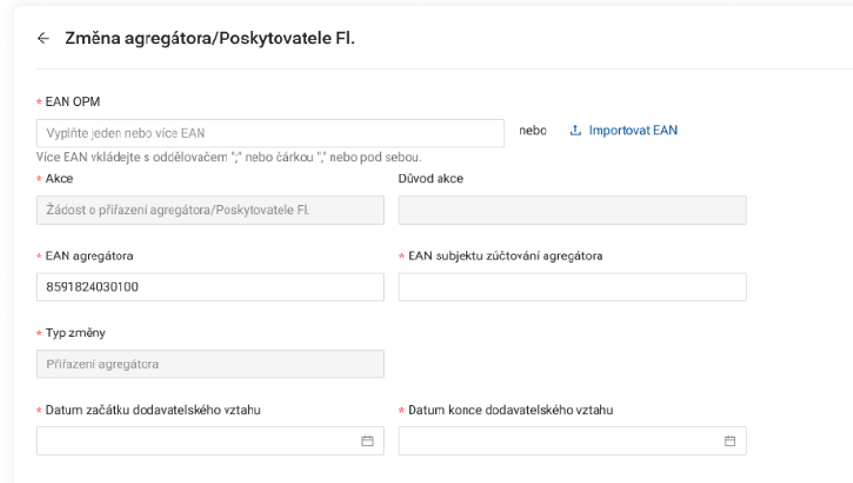
Přiřazení Agregátora/PoFla k EAN PM u OTE
Proces přiřazení agregátora/poskytovatele flexibility k EAN-18 PM
Kromě AK bude umožněno i prostřednictvím webového formuláře na portále OTE
Podání hromadné žádosti o přiřazení agregátora/poskytovatele flexibility k EAN-18 PM - bude umožněno zaslat více EAN PM v jedné žádosti.
.
www.ote-cr.cz

Slide 20
Přiřazení Agregátora/PoFla - hromadně
Podání hromadné žádosti o přiřazení agregátora/poskytovatele flexibility k EAN-18 PM
bude umožněno zaslat více EAN-18 PM v jedné žádosti.
Pokud v hromadné žádosti bude uvedeno EAN OPM, které má registrováno v CS OTE i tzv. párové SOPM (typicky EANd a EANo u předávacích míst výroben), bude při podávání žádosti kontrolováno, zda také SOPM je obsaženo v této žádosti. Pokud minimálně u 1EAN toto nebude splněno (nebo min.1 EAN ze spárovaných bude v žádosti chybět), příslušný EAN bude ze žádosti vyjmut a žádost bude přijata s výhradou a výčtem jaké EAN byly vyjmuty, protože neobsahovaly své spárované EAN.
Pro každé OPM bude založeno unikátní WF ID (obdobně jako je tomu u procesu změny dodavatele) → veškerá vyjádření budou muset být i ze strany zúčastněných stran (především např. subjektu na pozici „nový SZagregátora) provedena ke všem jednotlivým žádostem (jednotlivým ID workflow)
.
www.ote-cr.cz

Slide 21
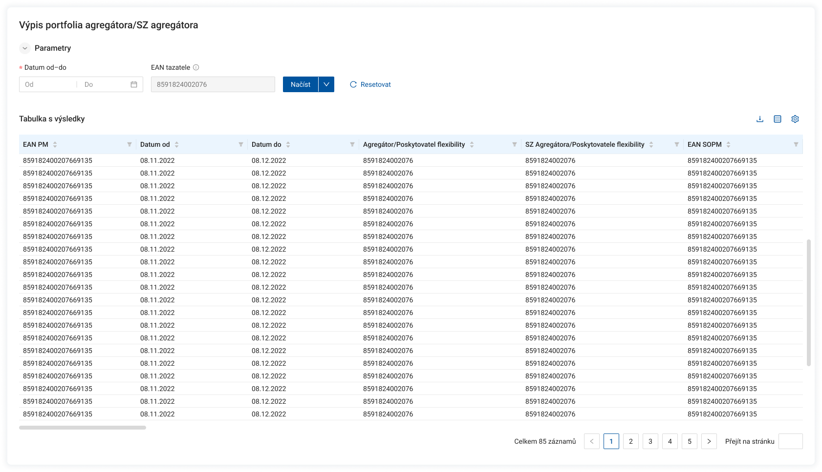
Dotaz na portfolio agregátora/SZ agregátora
Dotaz na portfolio agregátora/SZ agregátora
umožní Agregátorovi/Poskytovateli flexibility, případně SZagregátora získat seznam všech EAN PM, u kterých je daný subjekt registrován jako „Agregátor/Poskytovatel flexibility (služba 0024) nebo „SZagregátora“ (služba (0021).
nový komunikační scénář (prostřednictvím AK i
prostřednictvím webového formuláře
na portále CS OTE)
Tento dotaz umožní získat soupis EAN PM, který
pak může daný subjekt použít např. do
žádosti o změnu SZ agregátora za celé portfolio.
Dotaz bude moci poslat pouze agregátor nebo
SZ agregátora, který je na daných EAN PM přiřazen.
Kód zprávy | Typ zprávy | Popis
374 | REQUEST | Dotaz na portfolio agregátora/poskytovatele flexibility
375 | RESPONSE | Chybová zpráva v dotazu na portfolio agregátora
376 | MASTERDATA | Odpověď s EAN OPM portfolia agregátora
.
www.ote-cr.cz

Slide 22
Výběr z kontrol u procesu změny agregátora
Výběr z kontrol na straně CS OTE u procesu přiřazování/změny agregátora/Pofla a SZ agregátora
Kontrola existence EAN OPM - EAN PM musí být v CS OTE registrován po celé období, na které je žádost o přiřazení/změnu agregátora/PoFla podávána.
Kontrola na typ měření – žádost bude možno zaslat jen na EAN PM, které je registrováno s průběhovým měřením po celou dobu, na kterou je žádost o přiřazení agregátora/PoFla podávána (tzn. pro kategorii měření C4 nebude povoleno).
Kontrola existence služby agregátora/Poskytovatele flexibility v CS OTE - bude kontrolováno, zda v celém období, na které je žádost o přiřazení agregátora/PoFl podávána, poskytuje daný RÚT službu agregátora/PoFl (služba 0024)
Kontrola na neexistenci sdílení - žádost bude možno zaslat jen na EAN PM, u kterého po celou dobu, na kterou je žádost o přiřazení agregátora/PoFla podávána, není registrováno sdílení. Pokud OTE zadetekuje, že daný EAN má přiřazen operand „sg-id“ alespoň v části období, na které je žádost o přiřazení agregátora podávána, je to důvodem pro zamítnutí přiřazení agregátora k takovému EAN. Toto bude kontrolováno rovněž i při vyhodnocení žádosti o přiřazení/změnu agregátora.
Kontrola, zda je žádost podána na oba spárované EAN PM - při podání žádosti o přiřazení agregátora/PoFla bude kontrolováno a vyžadováno, že v žádosti budou uvedeny oba spárované EANy (EANd a EANo) v případě, že se jedná o spárované EANy. Pro zasílání žádosti prostřednictvím XML bude kontrolováno, zda v XML zprávě jsou v případě spárovaných EAN uvedeny oba 2 EAN (jak EANd, tak EANo) – pokud uvedeny nebudou (v případě spárovaných EAN), bude taková žádost odmítnuta s příslušnou chybovou hláškou.
Změna typu měření v průběhu existence přiřazení agregátora/PoFla k EAN OPM - při požadavku na změnu typu měření nebude odregistrováván agregátor/Poskytovatel flexibility, ale žádost o změnu typu měření na neprůběhové měření bude odmítnuta.
Kontrola při vyhodnocení žádosti o přiřazení/změnu agregátora nebo žádosti o změnu SZagregátora – bude kontrolováno, zda na daném EAN PM není registrováno sdílení. Pokud bude sdílení registrováno na daném EAN PM, bude žádost pro daný EAN PM vyhodnocena jako zamítnutá. V případě, že se jedná o spárovaný EAN, tak bude žádost vyhodnocena jako zamítnutá také i pro spárovaný EAN, tj.dojde k zamítnutí žádosti u EANd i EANo.
.
www.ote-cr.cz

Slide 23
Aktivace vyhodnocení flexibility u OTE
Aktivace vyhodnocení flexibility v CS OTE
Provádí ji výhradně EDC po splnění všech zákonných podmínek, a to přiřazením/registrací atributu „svr-edc“ na konkrétní fyzické předávací místo (EAN-18 PM)
Podmínkou pro přiřazení atributu „svr-edc“ je přiřazení agregátora/PoFla a SZagregátora u příslušného EAN PM → pokud není splněno, EDC nesmí aktivovat příznak „svr-edc“, případně od dotčeného dne deaktivuje příznak „svr-edc“, jelikož EAN PM nesplňuje podmínky pro poskytování flexibility
Přiřazení/registrace atributu „svr-edc“ u jednotlivých „fyzických“ EAN-18 po přiřazení agregátora/PoFla a SZagregátora znamená, že u daného EAN PM je pro dotčené období ze strany EDC aktivováno vyhodnocení flexibility, a tedy EDC od stanoveného data aktivace provádí vyhodnocení tzv. výchozího diagramu (baseline) a vyhodnocení poskytnuté flexibility tímto konkrétním předávacím místem a tyto údaje EDC následně předává do CS OTE → OTE tyto údaje zohlední ve vyhodnocení odchylek vůči příslušnému SZ
Komunikační scénáře pro aktivaci/deaktivaci flexibility:
.
Kód zprávy | Slovní popis | XSD šablona | Směr
E18 | Registrace flexibility na EAN | MASTERDATA.xsd | EDC → OTE
E19 | Hlášení o chybě/potvrzení o přijetí | RESPONSE.xsd | EDC → OTE
383 | Informace o registraci flexibility u EAN PM | MASTERDATA.xsd | OTE → RÚT
www.ote-cr.cz

Slide 24
Příjem dat o vyhodnocení flexibility u OTE
Příjem dat o vyhodnocení poskytnuté flexibility v CS OTE
Vznik nových profilů u předávacích míst zahrnutých do vyhodnocení flexibility
  FL** - profily pro předávání údajů o vyhodnocené flexibilitě
  BL** - profily pro předávání údajů o výchozím diagramu (baseline)
Podmínkou pro vytvoření těchto profilů (FL**, BL**) je aktivace atributu „svr-edc“ v CS OTE ze strany EDC (a tedy i přiřazení agregátora/PoFla a SZagregátora u příslušného EAN PM pro příslušné období):
  Pro dodávkový EANd bude vygenerován pouze profil FL11 (flexibilita na dodávce) a BL11 (baseline na dodávce).
  Pro odběrový EANo bude vygenerován pouze profil FL12 (flexibilita na odběru) a BL12 (baseline na odběru)
Vyhodnocení hodnot na těchto profilech (FL**, BL**) provádí EDC → EDC následně vyhodnocené hodnoty na těchto profilech předává do CS OTE.
.
www.ote-cr.cz

Slide 25
Dopady do vyhodnocení odchylek
www.ote-cr.cz

Slide 26
Vyhodnocení odchylek se zohledněním flexibility
Základní rámec, jak by měl probíhat výpočet odchylek:
SZd – dnešní subjekt zúčtování,
SZa – subjekt zúčtování agregátora nesoucí odpovědnost za odchylku způsobenou poskytováním flexibility
PS/DS předává údaje o měření ke všem EAN PM do CS OTE a pro EAN PM zapojené do poskytování flexibility či sdílení do IS EDC
EDC předává do CS OTE údaje o vyhodnocení flexibility a zohlednění akumulace pouze pro EAN PM zapojené do těchto činností
Odchylka SZ bude složena ze 2 podmnožin: odchylka SZd = odchylka dnešního SZ za dodávku/odběr silové elektřiny a odchylka SZa = odchylka SZagregátora za poskytnutou flexibilitu. Detailněji bude popsáno na dalších snímcích.
Každý SZ bude mít 1 výslednou hodnotu odchylky v dané periodě, která bude oceněna zúčtovací cenou postupem dle vyhlášky o PRTE
V rámci prezentace výsledků odchylek ze strany OTE pro subjekty zúčtování bude odděleno, co je odchylka SZd a co je odchylka SZa
.
www.ote-cr.cz

Slide 27
Vyhodnocení odchylek se zohledněním flexibility
Zapracování přijatých dat o flexibilitě a baseline do vyhodnocení odchylek
Odchylka SZd: (princip se proti současnému stavu nemění)
rozdíl mezi skutečnými a sjednanými hodnotami daného SZ
Sjednané hodnoty: zobchodované množství elektřiny na krátkodobých trzích, realizační diagramy
Skutečné hodnoty: údaje z obchodního měření od jednotlivých provozovatelů soustav (PPS/PDS/PLDS). V případě, že je u EAN PM aktivní příznak „svr-edc“, jsou za skutečné hodnoty považovány hodnoty baseline, které OTE obdrží od EDC.
Dopady poskytování flexibility:
v případě, že u průběhového měření není u EAN PM aktivní příznak „svr-edc“, vstupují do odchylky hodnoty měření (profily A11, A12)
v případě, že je u EAN PM aktivní příznak „svr-edc“ a není poskytována žádná flexibilita, tak hodnoty výchozího diagramu (baseline) obdržené od EDC by měly být stejné jako hodnoty, které OTE obdrží jako měření od PDS přímo na profily A11 a A12 – při nesrovnalosti se pro výpočet odchylek považují za „správné“ hodnoty baseline, které OTE obdrží od EDC.
Pokud hodnoty baseline od EDC nebudou zaslány, budou stejně jako u sdílení (S11, S12) pro vyhodnocení odchylek SZd použity hodnoty z profilů A11, A12, pokud by neexistovaly, tak budou použity náhradní hodnoty stanovené postupem popsaným v PRTE.
v případě, že je u EAN PM aktivní příznak „svr-edc“ a je poskytována reálně nějaká flexibilita, tak do odchylky SZd vstupují jako skutečné hodnoty hodnoty baseline obdržené od EDC (tyto hodnoty bude počítat EDC a měl by to být v podstatě rozdíl „měření od PDS“ – „poskytnutá flexibilita na profilech FLxx“).
.
www.ote-cr.cz

Slide 28
Vyhodnocení odchylek se zohledněním flexibility
Zapracování přijatých dat o flexibilitě a baseline do vyhodnocení odchylek
Odchylka SZa:
rozdíl mezi skutečnými a sjednanými hodnotami daného SZa
Sjednané hodnoty SZa: údaje o množství energie poskytnuté SVR (dnešní regulační energie), které bude ČEPS předávat na virtuální EAN registrované v síti 0100.
Skutečné hodnoty SZa: údaje o poskytnuté flexibilitě předané ze strany EDC do OTE na profily FL11 a FL12 ke konkrétním jednotlivým fyzickým EAN PM. Pokud je u EAN PM aktivní „svr-edc“, u každého takového fyzického EAN PM by měl být registrován agregátor a SZa.
Odchylka SZa se počítá pouze v případě, kdy má daný SZagregátora aktivovanou flexibilitu, tzn. pokud je tento subjekt registrován jako SZagregátora (služba 0021) u EAN PM, kde je aktivní příznak „SVR-EDC“ nebo pokud je tento subjekt registrován jako SZagregátora (služba 0021) u virtuálního EAN PM registrovaného v síti 0100.
pro výpočet odchylky SZa budou důležité dvě sady dat:
  hodnoty o množství energie poskytnuté SVR (dnešní regulační energie), které bude ČEPS předávat na virtuální souhrnné EAN registrované v síti 0100. Na tyto virtuální souhrnné EANy bude pro každého agregátora předávat ČEPS do OTE data (množství a cenu) sumárně po agregačních blocích (bez rozlišení, jakou částí se konkrétní fyzický EAN PM zařízení podílí na celkové dodané sumě RE), agregátor může mít více těchto virtuálních souhrnných EAN v síti 0100 a u každého musí být registrován SZa. SZa může vykonávat službu SZa pro více virtuálních souhrnných EAN, a to i za více různých agregátorů. Součet energie za všechny virtuální EAN síti 0100 daného SZa tedy bude pro účely výpočtu odchylky SZa považován za sjednaná data SZa.
  hodnoty flexibility předané EDC do OTE na profily FL11 a FL12 ke konkrétním jednotlivým fyzickým EAN PM.
.
www.ote-cr.cz

Slide 29
Vyhodnocení odchylek se zohledněním flexibility
Prezentace výsledků odchylek ze strany OTE pro subjekty zúčtování:
V rámci prezentace výsledků odchylek ze strany OTE pro subjekty zúčtování bude odděleno, co je odchylka SZd a co je odchylka SZa
Níže jsou přiloženy 3 příklady různých situací, jak bude prezentován rozpis výsledků odchylek SZ prostřednictvím portálu OTE
(údaje prezentované v přiložených excelech jsou smyšlené, slouží pouze pro ilustraci dané situace)
Příklad 1: RÚT 104 je SuperSZ, přebírá odpovědnost za odchylku RÚT 714 a 107.
Příklad 2: RÚT 116 nepřebírá odpovědnost za odchylku žádného SZ a není poskytovatelem flexibility.
Příklad 3: RÚT 480 nepřebírá odpovědnost za odchylku za žádného SZ a je poskytovatelem flexibility.
.
www.ote-cr.cz

Slide 30
Vyhodnocení odchylek se zohledněním flexibility
Zapracování přijatých dat o flexibilitě a baseline do vyhodnocení odchylek
V CS OTE budou vytvořeny nové profily pro ukládání agregovaných hodnot výchozích diagramů a poskytnuté flexibility pro jednotlivé SZagregátora
V rámci procesu vyhodnocování odchylek v CS OTE budou prováděny mezivýpočty, jejichž hodnoty budou ukládány na nové profily:
Agregované součty:
Role profilu | Popis
BL91 | Náhradní hodnoty - baseline na dodávce
BL92 | Náhradní hodnoty - baseline na odběru
.
Role profilu | Popis
ASA7 | Agregovaná baseline dodávky, měření A, výroba
ASA8 | Agregovaná baseline odběru, měření A, spotřeba
ASB7 | Agregovaná baseline dodávky, měření B, výroba
ASB8 | Agregovaná baseline odběru, měření B, spotřeba
Role profilu | Popis
ASC7 | Agregovaná baseline dodávky, kat měření C1, C2, C3, výroba
ASC8 | Agregovaná baseline odběru, kat měření C1, C2, C3, spotřeba
FZ3 | Agregovaný profil - flexibilita na dodávce
FZ4 | Agregovaný profil - flexibilita na odběru
www.ote-cr.cz

Slide 31
Akumulace
www.ote-cr.cz

Slide 32
Aktivace vyhodnocení akumulace u OTE
Aktivace vyhodnocení akumulace v CS OTE
Provádí ji výhradně EDC po splnění všech zákonných podmínek, a to přiřazením/registrací atributu „zue-edc“ na konkrétní fyzické předávací místo (EAN-18 PM)
Podmínkou pro přiřazení atributu „zue-edc“ v CS OTE je evidence příslušného EAN PM v CS OTE jako zařízení pro ukládání elektřiny – toto provádí příslušný provozovatel PS/DS v CS OTE u příslušného EAN PM registrací atributu „ZUE“(zároveň doporučujeme při registraci ZUE uvádět i atributy „zue-pwr“ (instalovaný výkon) a „zue-cap“ (kapacita zařízení pro ukládání elektřiny)
EDC bude před potenciální aktivací atributu „zue-edc“ dotazem v CS OTE na kmenová data EAN PM ověřovat, zda je výše popsaná podmínka splněna → pokud nebude splněna, EDC nesmí aktivovat příznak „zue-edc“, případně od dotčeného dne deaktivuje příznak „zue-edc“, jelikož EAN PM nesplňuje podmínky pro vyhodnocování akumulace
Přiřazení/registrace atributu „zue-edc“ u jednotlivých „fyzických“ EAN-18 znamená, že u daného EAN PM je pro dotčené období ze strany EDC aktivováno vyhodnocování akumulace, a tedy EDC od stanoveného data aktivace provádí vyhodnocení akumulace → tzn. EDC bude k danému EAN PM předávat do CS OTE údaj o množství elektřiny, která se ze sítě „uložila“ do zařízení pro akumulaci a následně byla ze ZUE vrácena zpět do sítě, a to vždy za uplynulý kalendářní měsíc → OTE předá příslušnému PPS/PDS (a pravděpodobně i dodavateli, zatím v řešení – návrh PRTE toto neupřesňuje) pouze informaci o aktivaci/deaktivaci atributu „zue-edc“;
Informaci o množství elektřiny dodané ze ZUE zpět do sítě OTE předávat nebude
.
www.ote-cr.cz

Slide 33
Aktivace vyhodnocení akumulace u OTE
Aktivace vyhodnocení akumulace v CS OTE
Komunikační scénáře pro aktivaci/deaktivaci vyhodnocování akumulace v CS OTE:
Obsah zprávy msgcode E13 a msgcode 383
Zprávou E13 bude možné vyhodnocování akumulace i ukončit. Pokud ještě nenastal počátek platnosti, pak je možné evidenci vyhodnocení akumulace v CS OTE plně ukončit, pokud v této zprávě bude uvedeno: „datum do“=“datum od“- 1den. Pokud už došlo k počátku přiřazení, „datum do“ smí být maximálně aktuální den.
E13 používána pro komunikaci s EDC, s ostatními RÚTy bude komunikováno prostřednictvím msg383
Opis msg383 bude z CS OTE zasílán na příslušného PDS/PPS a dodavatele (pokud bude uvedeno v PRTE) přiřazené na daném EAN PM
Předpokládáme, že informace o aktivaci/deaktivaci atributu „zue-edc“ bude do CS OTE předávána ze strany IS EDC vždy pro oba spárované EANy (EANo/EANd) → z CS OTE pak bude tato informace předávána na dotčené RÚT (PDS/PPS a dodavatel).
Kód zprávy | Slovní popis | XSD šablona | Směr
E13 | Registrace aktivace akumulace na EAN | MASTERDATA.xsd | EDC → OTE
E14 | Hlášení o chybě/potvrzení o přijetí | RESPONSE.xsd | EDC → OTE
383 | Informace o aktivaci vyhodnocování akumulace u EAN PM | MASTERDATA.xsd | OTE → RÚT
.
Atribut v XML | Význam | Struktura | Příklad
ext-ui | EAN | EAN 18 | 859182400610631378
date-from | Datum od | Date | 2026-08-01
date-to | Datum do | Date | 2026-09-30
zue-edc | Příznak aktivace akumulace od | String | 1
www.ote-cr.cz

Slide 34
Úpravy DÚF
www.ote-cr.cz

Slide 35
Úpravy DÚF
Úpravy DÚF
Význam již existujících atributů („qty-ash“, „qty-ashVT“ a „qty-ashNT“) používaných v DÚF pro předávání informací ohledně sdílení elektřiny a jejich použití zůstává beze změny.
DÚF však bude rozšířen o položky sloužící k předávání údajů zohledňujících poskytnutou flexibilitu
Nové atributy v šabloně CDSIDIS pro předávání informací ohledně poskytování flexibility:
Atribut „qty-flex“ - Celkový odběr pro vyúčtování dodávky elektřiny se zohledněním poskytnuté flexibility (kWh)
Atribut „qty-flexVT“ - Celkový odběr pro vyúčtování dodávky elektřiny se zohledněním poskytnuté flexibility – vysoký tarif (kWh)
Atribut „qty-flexNT“ - Celkový odběr pro vyúčtování dodávky elektřiny se zohledněním poskytnuté flexibility – nízký tarif (kWh)
Sdílení elektřiny a poskytování flexibility souběžně není dovoleno → pokud bude poskytována v předávacím místě jedna z těchto 2 služeb, v DÚF bude pro druhou službu nutno uvádět nulové údaje.
www.ote-cr.cz

Slide 36
Informace, dokumentace
www.ote-cr.cz

Slide 37
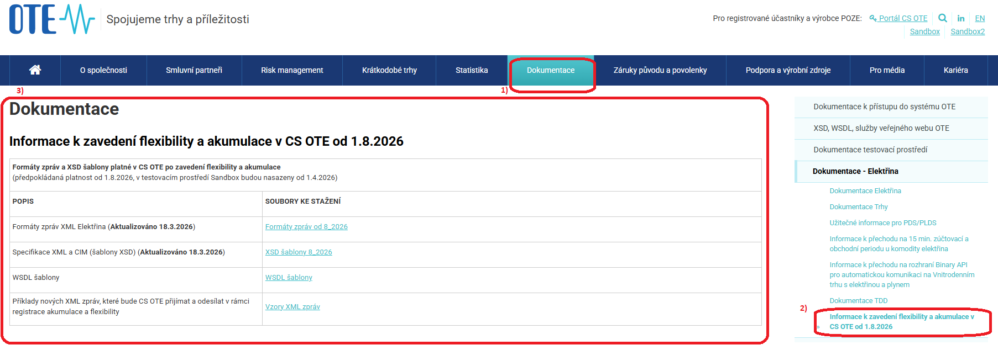
Podkladová dokumentace – web OTE
Informace k zavedení flexibility a akumulace v CS OTE od 1.8.2026
https://www.ote-cr.cz/cs/dokumentace/dokumentace-elektrina/informace-k-zavedeni-flexibility-a-akumulace-v-cs-ote-od-1-8.2026
Prezentace z dnešního workshopu bude k dispozici na odkazu výše
Informace na webu OTE jsou průběžně aktualizovány (pokud si to situace vyžádá)
www.ote-cr.cz

Slide 38
Přechod na „ostrý“ provoz v produkčním CS OTE
Předběžný plán přechodu na „ostrý provoz“ v CS OTE
Srpen 2026 - přiřazení agregátora/poskytovatele flexibility k EAN PM od 1.9.2026 → celý srpen = období určené pro agregátory, aby si zajistili přiřazení ke všem předávácím místům pro poskytování flexibility (ať už „virtuální“ souhrnná nebo i jednotlivá „fyzická“ EAN PM)
Vyhodnocování flexibility a příjem dat (výchozí diagram, flexibilita) od EDC – s účinností od dne dodávky 1.9.2026
V produkčním CS OTE bude od 1.8.2026 umožněn proces přiřazení agregátora/poskytovatele flexibility k EAN PM, na kterých má být umožněno poskytování SVR a RE od září 2026 → OTE obdrží od ČEPS seznam „virtuálních souhrnných EAN PM“s informací, jaký agregátor má být u těchto EAN PM přiřazen od 1.9.2026 → agregátor musí zajistit odpovědnost za odchylku u všech předmětných EAN PM
Každý agregátor/PoFl bude muset (během srpna, a to s účinností od 1.9.2026 či později):
  zajistit u „svých“ virtuálních souhrnných EAN přiřazení SZ agregátora (včetně potvrzení ze strany SZ) +
  zaregistrovat se na pozici agregátora i u všech „svých“ jednotlivých fyzických EAN PM, včetně zajištění přiřazení SZ agregátora, a to prostřednictvím procesu přiřazení/změny agregátora
    Kdo toto neučiní, nebude schopen od 1.9.2026 poskytovat SVR !!!
Platí pravidlo: jeden Agregátor/POFL může mít pouze jednoho SZagregátora
www.ote-cr.cz

Slide 39
Informace k testování v testovacím prostředí Sandbox
www.ote-cr.cz

Slide 40
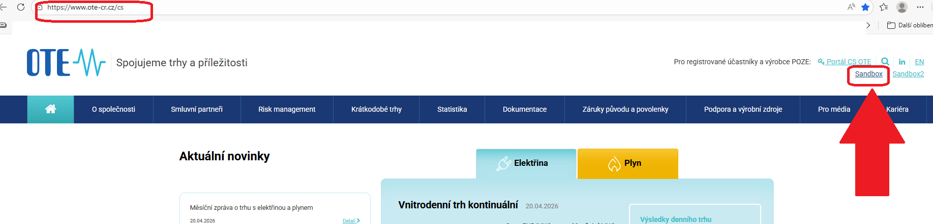
Informace k testování – Sandbox OTE
Informace k testování nových funkcionalit v testovacím prostředí Sandbox
Testování na Sandboxu je umožněno již od 1.4.2026.
www.ote-cr.cz

Slide 41
Informace k testování v prostředí Sandbox OTE
Harmonogram plánu testování – termíny připravenosti OTE
OTE vyzývá všechny RÚT, kteří mají zájem se zapojit do testování nových funkcionalit, aby tak učinili co nejdříve.
Dotazy k testování: elektro@ote-cr.cz
Oblast k testování | Termín připravenosti OTE k testování na testovacím prostředí OTE (Sandbox)
Monitoring služeb a TKD pro EDC (rozšíření o detekci nových atributů a služeb) | 01.04.2026
Dotaz EDC na (nové) TKD a (nové) služby v CS OTE | 01.04.2026
Registrace flexibility (aktivace/deaktivace příznaku) + opisy na všechny dotčené RÚTy | 15.04.2026
Registrace akumulace (aktivace/deaktivace příznaku) + opisy na všechny dotčené RÚTy | 15.04.2026
Předávání dat o vyhodnocené flexibilitě a baseline (příjem od EDC, předání z CS OTE relevantním účastníkům), příjem dat o sjednané flexibilitě od ČEPS na virtuální souhrnné EANy) | 15.04.2026
Předávání dat o vyhodnocené akumulaci (příjem od EDC, předání z CS OTE relevantním účastníkům) | 01.05.2026
Procesy změny agregátora, změny SZ, prodloužení/zkrácení agregátora/PoFla + propad do okamžitého monitoringu pro EDC, spuštění okamžitého monitoringu pro EDC | 15.05.2026
Výpočet odchylek, příprava reportů na kontrolu výsledků odchylek (interní procesy OTE – červen, testy s RÚT – červenec 2026) | Červen 2026 - Červenec 2026
www.ote-cr.cz

Slide 42
DĚKUJEME ZA POZORNOST
OTE, a.s.
Kontaktní email: elektro@ote-cr.cz
www.ote-cr.cz

Slide 43
Spojujeme trhy a příležitosti
JSME OPERÁTOREM TRHU S ELEKTŘINOU A PLYNEM.
^{SPOJUJEME TRHY A PŘÍLEŽITOSTI.}
www.ote-cr.cz

